Slide 1
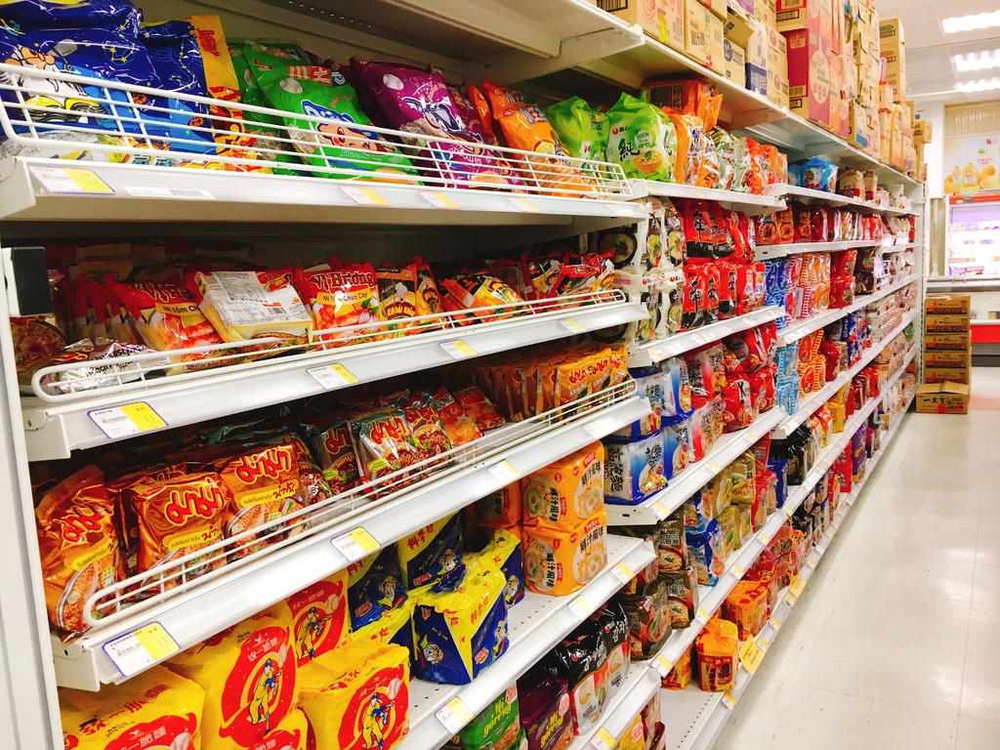
第一組 泡麵分析
企研一 沈怡君 企研一 葉晉瑋
企研一 劉緣梵 企管四 張成志
財管三 芮品晴 金融四 曾國豪
金融四 全重妤 金融三 李文鏵

Slide 2
目錄
1
泡麵市佔率分析
2
泡麵變異數分析
3
泡麵關鍵字分析

Slide 3
市占率-金額

Slide 4
市占率-數量

Slide 5
銷量前10名
泡麵品牌 | 購買數量 | 購買金額 | 總金額比重
滿漢大餐 | 2773 | $180,015 | 14.190332%
來一客 | 5121 | $161,830 | 12.756833%
台酒 | 2519 | $139,147 | 10.968607%
農心 | 3253 | $134,157 | 10.575409%
科學麵 | 7127 | $119,402 | 9.412293%
維力大乾麵 | 2143 | $75,903 | 5.983328%
味味一品 | 1221 | $64,724 | 5.102103%
維力一度讚 | 1245 | $56,448 | 4.449717%
拉麵道 | 1033 | $52,032 | 4.101610%
不倒翁 | 921 | $50,749 | 4.000473%

Slide 6
價位分析
高
價位高
因價位高，而提升市占率：滿漢大餐、台酒
受到消費者青睞：農心
中
價位中
中等價位、中等購買量：維力大乾麵、味味一品、維力一度贊
低
價位低
價位低，而銷售量高者：科學麵、來一客

Slide 7
研究目的
?
時機
金額

Slide 8
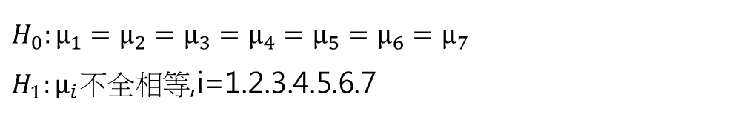
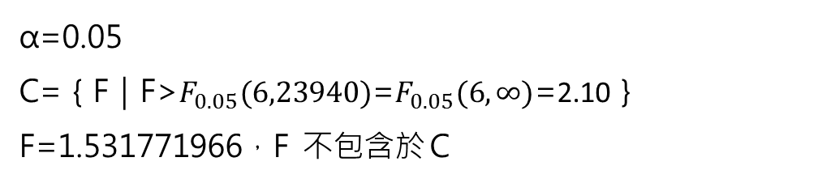
研究過程
設$μ_{1}、μ_{2}、μ_{3}、μ_{4}、μ_{5}、μ_{6}、μ_{7}$分別為星期一到星期日購買日的平均泡麵購買金額
$$H_{0}:μ_{1}=μ_{2}=μ_{3}=μ_{4}=μ_{5}=μ_{6}=μ_{7}$$
$H_{1}:μ_{i}不全相等$,i=1.2.3.4.5.6.7
α=0.05
C=｛F｜F>$F_{0.05}(6,23940)$=$F_{0.05}(6,∞)$=2.10｝
F=1.531771966，F$不包含於$ C
結論：不拒絕虛無假設
購買泡麵的時機(星期)不一定有顯著差異會影響購買泡麵的金額

Slide 9
研究過程
摘要
組 | 個數 | 總和 | 平均 | 變異數
星期一 | 3787 | 210785 | 55.66015 | 7295.071
星期二 | 3088 | 164391 | 53.23543 | 3866.784
星期三 | 3113 | 161347 | 51.83007 | 1681.204
星期四 | 3136 | 172262 | 54.93048 | 27374.97
星期五 | 3442 | 182446 | 53.00581 | 1830.384
星期六 | 3500 | 195678 | 55.908 | 2471.494
星期日 | 3881 | 218128 | 56.20407 | 1894.348
ANOVA
變源 | SS | 自由度 | MS | F | P-值 | 臨界值
組間 | 58700.47 | 6 | 9783.412 | 1.531772 | 0.163191 | 2.098974
組內 | 152904532 | 23940 | 6386.99
總和 | 152963232.5 | 23946

Slide 10
關鍵字分析
發票
分類
結果
總共19萬張關聯發票
將產品分類成各大項
藉由支持度來進行判斷

Slide 11
研究過程
lhs | rhs | support | confidence | lift
{} | {泡麵} | 0.99678915 | 0.9967892 | 1.0000000
{菸} | {泡麵} | 0.07349269 | 0.9975787 | 1.0007921
{麵包} | {泡麵} | 0.05208705 | 0.9915110 | 0.9947049
{飲料} | {泡麵} | 0.06189797 | 0.9971264 | 1.0003384
{肉} | {泡麵} | 0.05574385 | 0.9842520 | 0.9874224
{生活用品} | {泡麵} | 0.07268998 | 0.9987745 | 1.0019918
{牛奶} | {泡麵} | 0.10774171 | 0.9991729 | 1.0023914
{菜} | {泡麵} | 0.14832323 | 0.9863582 | 0.9895355
{購物袋} | {泡麵} | 0.17276133 | 1.0000000 | 1.0032212
{茶} | {泡麵} | 0.25419194 | 0.9961552 | 0.9993640
{零食} | {泡麵} | 0.26373528 | 0.9973019 | 1.0005144
{牛奶,零食} | {泡麵} | 0.05146272 | 0.9982699 | 1.0014855
{菜,零食} | {泡麵} | 0.06840885 | 0.9948117 | 0.9980164
{茶,購物袋} | {泡麵} | 0.06796290 | 1.0000000 | 1.0032212
{零食,購物袋} | {泡麵} | 0.07714948 | 1.0000000 | 1.0032212
{茶,零食} | {泡麵} | 0.08089547 | 0.9956092 | 0.9988163

Slide 12
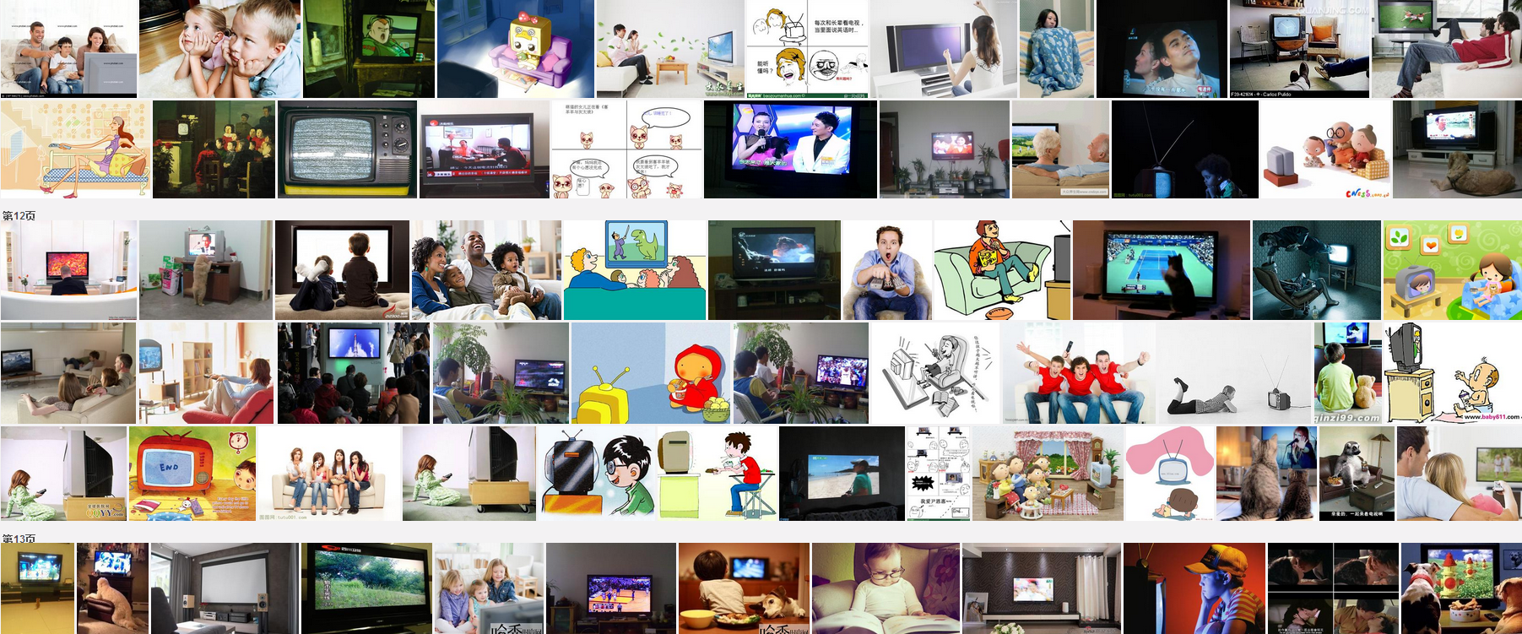
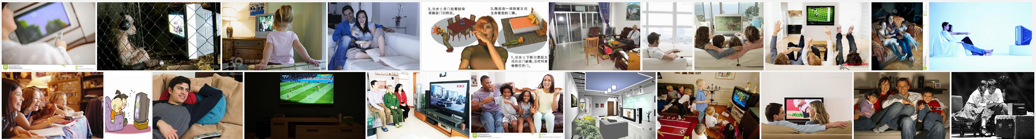
Q&A

Slide 13

謝謝聆聽！

